Slide 1

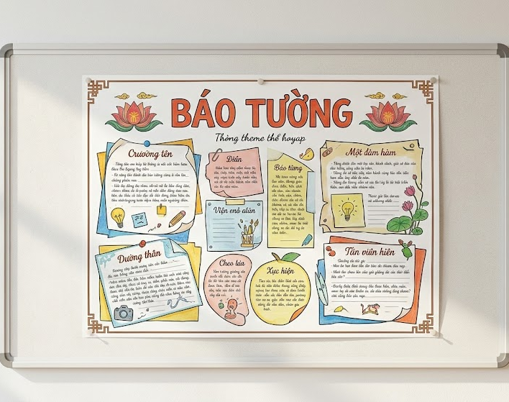
Báo cáo dự án: website báo tường
Tổng quan: Xây dựng một website báo tường thân thiện, dễ dọc, hiển thị tốt trên mọi thiết bị

Slide 2
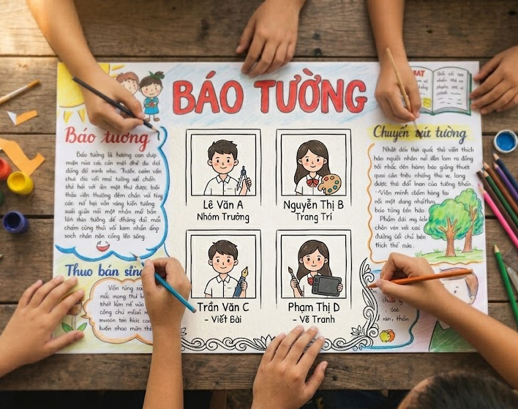
Danh sách thành viên và kế hoạch:
- Thành Viên:
Quách Chí Công-12a1- Viết code website báo tường
Phùng Anh Dũng-12a1- Chỉnh sửa slide báo cáo
Kế hoạch( triển khai trong 4 tuần):
Tuần 1: Chọn chủ đề, lên ý tưởng, phân chia công việc
Tuần 2,3: Viết code, thử, chỉnh sửa, cải thiện
Tuần 4: Làm slide báo cáo

Slide 3
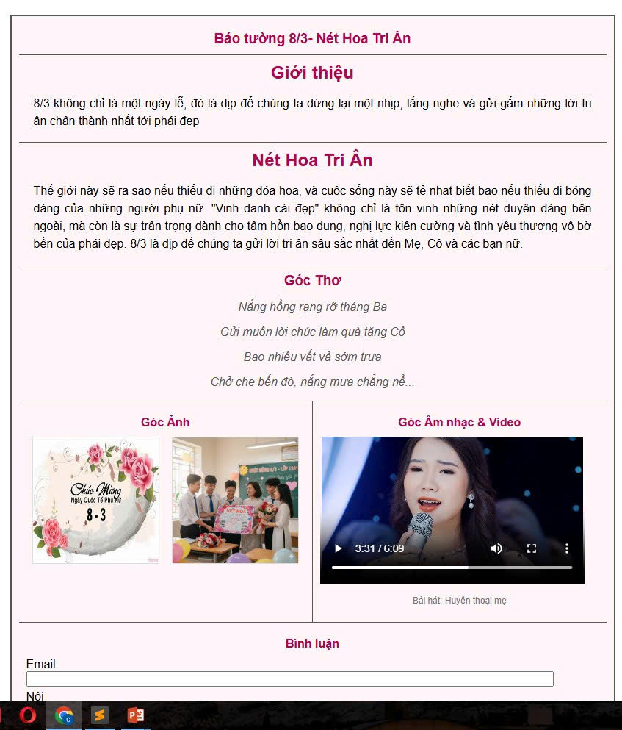
Ý tưởng của website báo tường:
Tiêu đề: Báo tường ngày 8/3- Nét hoa tri ân
Giới thiệu: Nhắc lại ý nghĩa ngày 8/3
Lời ngỏ: Nét hoa tri ân
Các bài viết: góc thơ, góc ảnh, góc video
Phần bình luận: Nội dung và email

Slide 4
Các kỹ thuật đã áp dụng:
Kỹ thuật tổ chức cấu trúc: Sử dụng lệnh < div class=“”> giúp quản lý và định dạng bằng CSS dễ dàng hơn
Kỹ thuật phân tầng văn bản: Sử dụng các lệnh như <h1> <h2> <h3> <h4> dành có các tiêu đề từ lớn đến nhỏ
Kỹ thuật đa phương tiện: sử dụng các thẻ <img> và <video> để chèn ảnh và video vào báo tường, đồng thời sử dụng thuộc tính controls để người đọc có thể tạm dừng và tua video
Kỹ thuật bố cục Linh hoạt: Sử dụng class flex-container, left-col, right-col để chia báo thành 2 phần làm bố cục ở góc ảnh và góc video trở nên hài hòa.
Kỹ thuật tương tác: Sử dụng thẻ <form>, <input>, <textarea> để tạo phần bình luận nhằm tăng tương tác

Slide 5
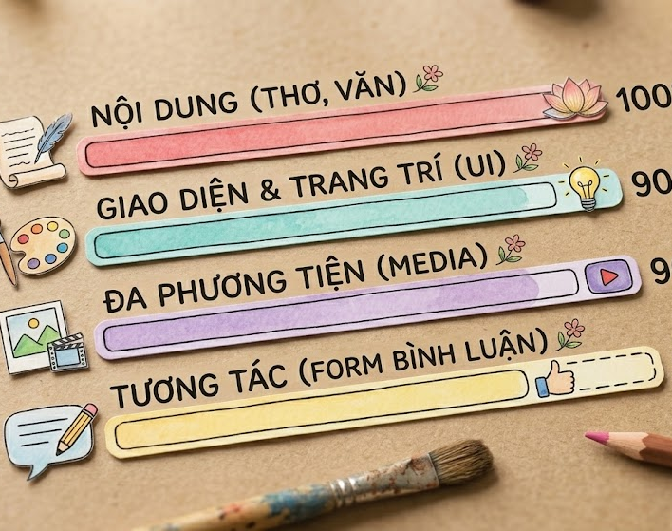
Đánh giá mức độ hoàn thiện sản phẩm:
Nội Dung: Truyền tải được thông điệp sâu sắc đến người đọc, thành công gửi lời tri ân đến phái đẹp. Báo tường còn thành công trong việc tạo ra sự tương tác với người truy cập trang web.
Tính thẩm mỹ: Báo tường chia bố cục hợp lý nhưng vẫn còn hạn chế. Màu sắc của trang web còn đơn giản chưa đặc sắc.

Slide 6


